Slide 1
Exposé PowerPoint 3 : Éléments de sécurité de la série L’épopée canadienne
Leçon 1-2

Slide 2
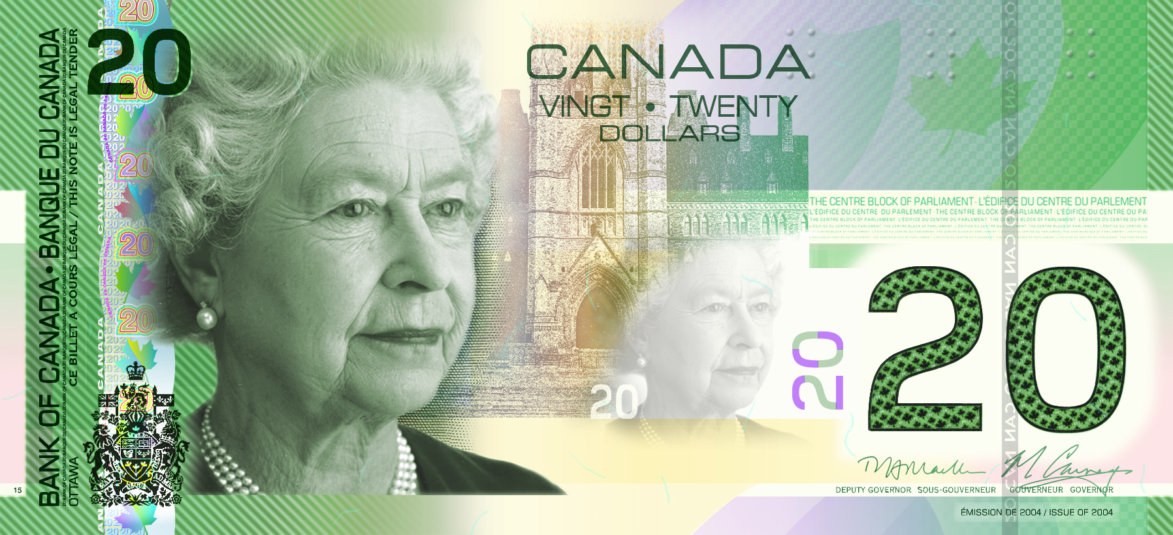
Les éléments de sécurité en un coup d’œil
Bande métallique
Image fantôme
Chiffre en morceaux
Encre en relief
Traits
Notes:
Les billets en papier de la série L’épopée canadienne (ceux dotés d’une bande métallique) resteront en circulation pendant un certain temps.
Toutes les coupures de cette série sont pourvues des mêmes éléments de sécurité. Voici les éléments à vérifier.
bande métallique
image fantôme
chiffre en morceaux
traits
encre en relief
Nota : Les premiers billets de 5 $ et de 10 $ de cette série étaient pourvus d’éléments de sécurité différents de ceux qui sont décrits ici. Ils comportaient des feuilles d’érable iridescentes au lieu d’une bande métallique. Les nouvelles versions 2006 et 2005 des billets de 5 $ et 10 $ possèdent les mêmes éléments de sécurité que les 20 $, 50 $ et 100 $.

Slide 3
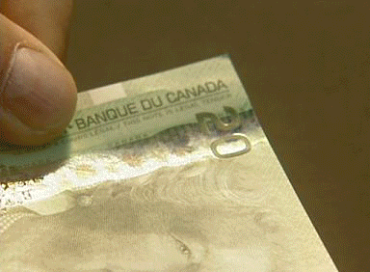
Bande métallique
Inclinez le billet dans un sens puis dans l’autre. Les chiffres et les feuilles d’érable changent de couleur.
Notes:
L’un des éléments de sécurité les plus frappants est la bande métallique à gauche du portrait.
Inclinez le billet dans un sens puis dans l’autre pour voir les chiffres et les feuilles d’érable passer par toutes les couleurs de l’arc-en-ciel.
Il ne suffit pas de vérifier si le billet porte une bande métallique. Assurez-vous que les fins détails et le changement de couleur de la bande sont exacts. Vérifiez si les chiffres dans la bande correspondent à la valeur du billet.

Slide 4
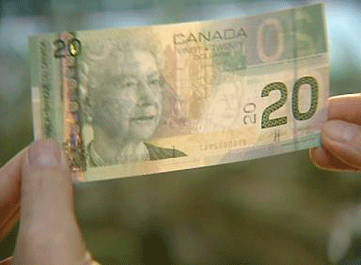
Image fantôme
Regardez le billet en le tenant devant une source de lumière. Une petite image fantôme du portrait apparaît.
Notes:
Regardez le billet en le tenant devant une source de lumière. Une petite image fantôme du portrait apparaît.
On peut voir l’image fantôme des deux côtés du billet.
Quand le billet n’est pas devant la lumière, l’image fantôme n’est pas visible; il n’y a que ce qui semble être un espace vide.

Slide 5
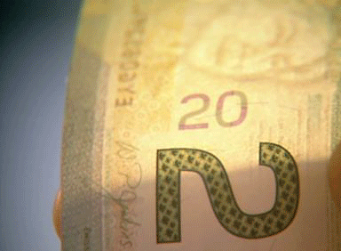
Chiffre en morceaux
Regardez le billet en le tenant devant une source de lumière. Des motifs irréguliers au recto et au verso du billet forment un chiffre complet.
Notes:
Il y a des marques irrégulières au recto et au verso du billet, près de l’espace qui renferme l’image fantôme.
Lorsque vous regardez le billet devant une source de lumière, les morceaux forment un chiffre complet qui correspond à la valeur du billet.
Le chiffre est visible au recto et au verso du billet.

Slide 6
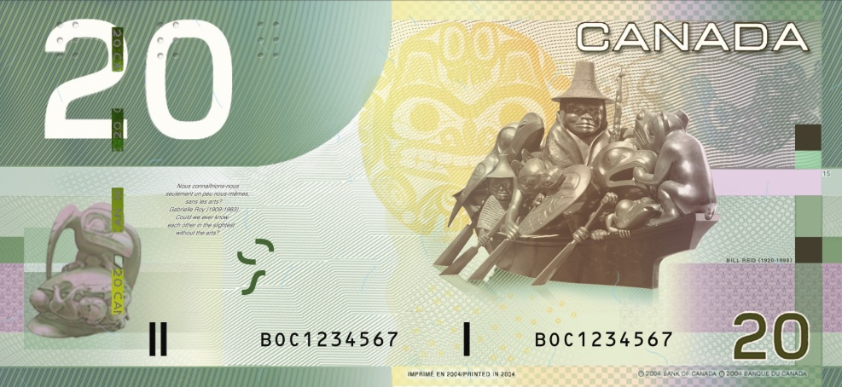
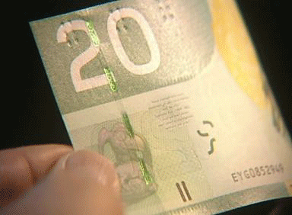
Traits
Inclinez le billet :
Les traits passent du doré au vert.
Des petits caractères représentent la valeur du billet.
Notes:
Les traits sont situés près du gros chiffre au verso du billet. Ils semblent être tissés dans le papier.
Lorsque vous inclinez le billet dans un sens puis dans l’autre, les traits passent du doré au vert.
Tout autre changement de couleur ou l’absence de changement signifie qu’il s’agit probablement d’un faux billet.
Des petits caractères, par exemple « CAN 20 », correspondent à la valeur du billet.

Slide 7
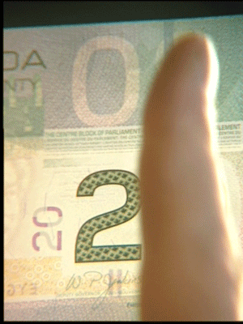
Traits
Regardez le billet en le tenant devant une source de lumière. Les traits forment une ligne continue.
Notes:
Lorsque vous regardez le billet devant une source de lumière, les traits forment une ligne continue dans le papier, qui traverse le billet de haut en bas.
Cette ligne continue est visible des deux côtés du billet.
En résumé, assurez-vous :
que les chiffres imprimés sur les traits correspondent à la valeur du billet;
que la couleur passe de l’or au vert;
et que les traits forment une ligne continue devant la lumière.
Les faussaires incluent rarement ces trois éléments.

Slide 8
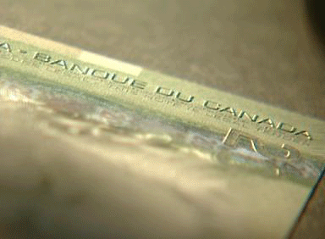
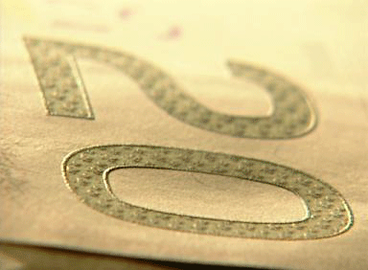
Encre en relief
Touchez le billet pour sentir l’encre en relief.
Notes:
Lorsqu’on manipule quotidiennement des billets de banque au travail, on connaît bien la texture d’un vrai billet. Les billets authentiques en papier ont une texture différente du papier ordinaire parce qu’ils sont imprimés sur du papier 100 % coton. Parfois, on peut sentir au simple toucher que quelque chose ne va pas. Si c’est le cas, vérifiez les autres éléments de sécurité pour confirmer vos soupçons.
À plusieurs endroits, le billet est imprimé à l’encre en relief. Si vous touchez ces endroits, ils semblent plus épais:
le gros chiffre
l’épaule du portrait
les mots « Bank of Canada • Banque du Canada »

